Slide 1




Lo studio CAOS: Alessandria-Italia
Fabiola Signorini
Centro di Coordinamento Fenice
Istituto di Ricerche Farmacologiche Mario Negri IRCCS
Meeting Fenice 2025, Catania, 7 novembre

Slide 2


CAOS
https://fenicenetwork.marionegri.it/caos/

Slide 3
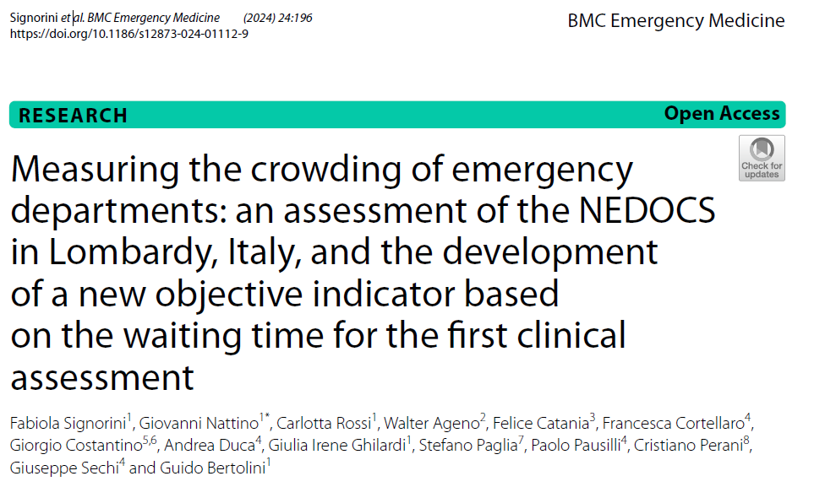
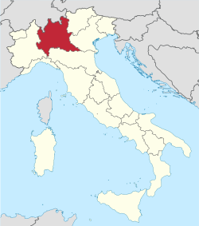
L’indicatore di affollamento Fenice

Slide 4
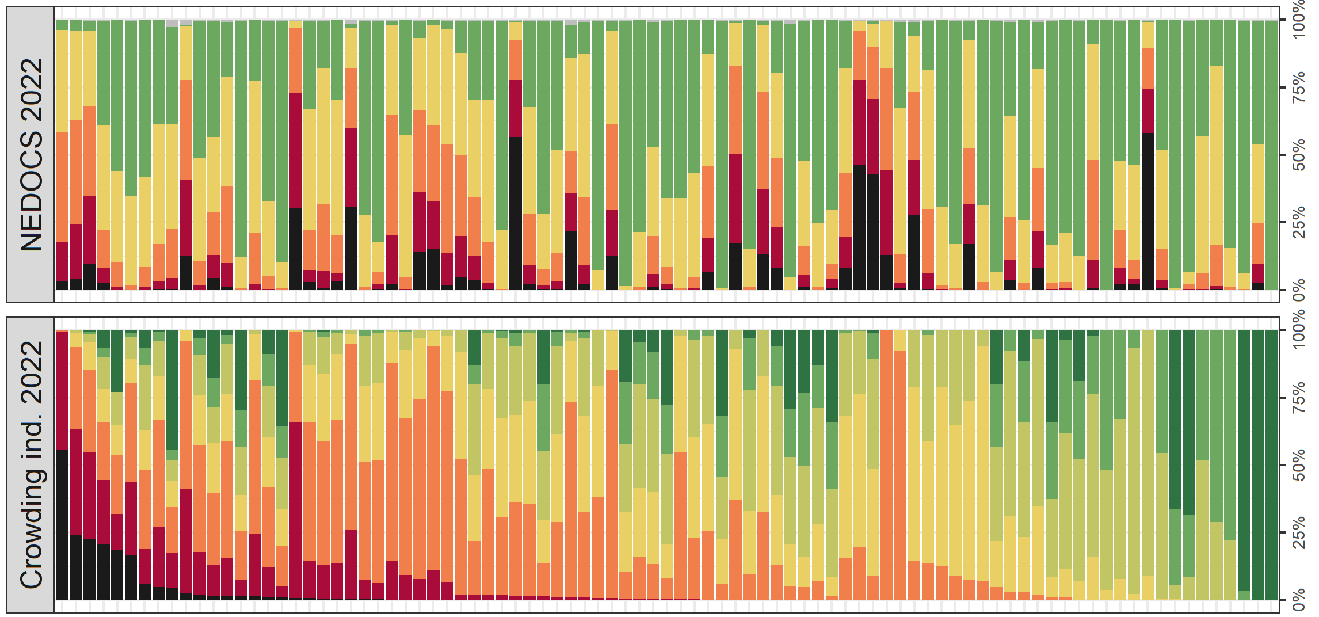
Indicatore Fenice vs NEDOCS in Lombardia 2022
100%
75%
50%
25%
0%
% livello di affollamento nell’anno
100%
75%
50%
25%
0%
Pronto soccorso

Slide 5
Come possiamo validare l’indicatore Fenice?

Slide 6
Confronto con il NEDOCS?
NEDOCS = 85.5(C/A) + 600(F/B) + 13.4(D) + 0.93(E) + 5.64(G) - 20
Sviluppati in 8 ospedali universitari statunitensi nel 2002
A: Numero di letti del ps
B: Numero di letti in ospedale
C: Numero di pazienti in ps
D: Numero di pazienti ventilati in ps
E: Massimo tempo di boarding
F: Numero di pazienti in boarding
G: Massimo tempo di attesa alla presa in carico
Approssimazioni eterogenee!

Slide 7
Validazione dell’indicatore
Confronto con la percezione di affollamento degli operatori sanitari in PS
È possibile raccogliere questi dati nei PS italiani?
Studio pilota monocentrico nel PS di Alessandria

Slide 8
Studio pilota – obiettivi
Obiettivo primario:
Fattibilità della raccolta della percezione di affollamento degli operatori
Obiettivi secondari:
Valutazione del livello di concordanza tra la percezione di affollamento e l’indicatore Fenice
Confronto con la concordanza osservata per l’indicatore NEDOCS

Slide 9
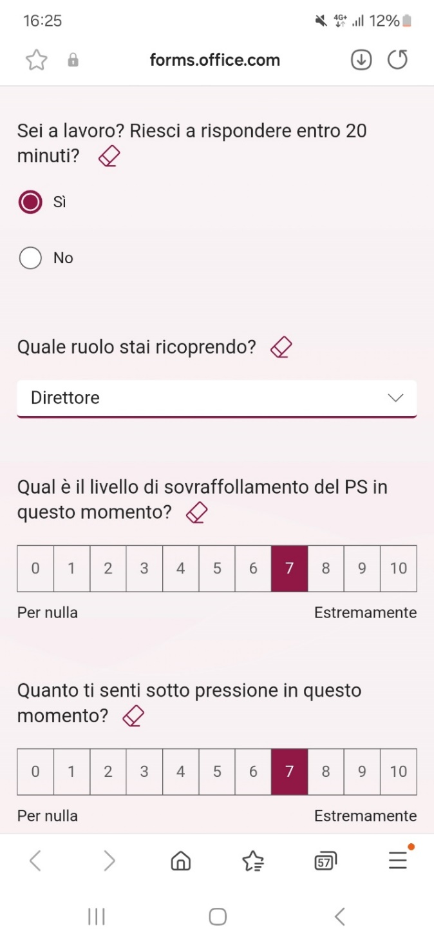
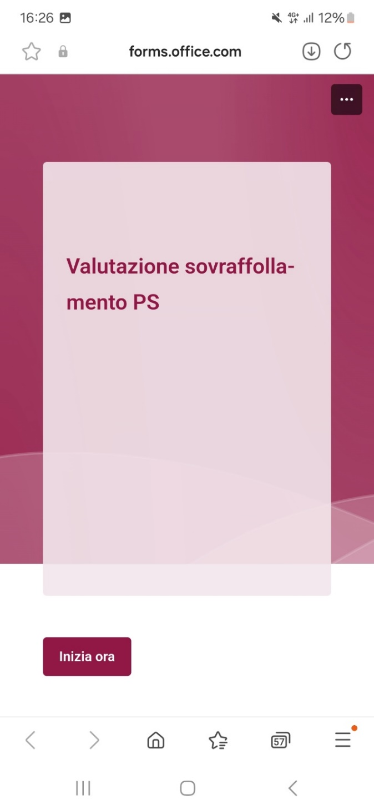
Studio pilota – disegno
Operatori coinvolti: 49
direttore
coordinatore
5 medici
34 infermieri
8 OSS
Periodo: 20/12/2024 – 20/02/2025
2 SMS al giorno alle 10:00 e 16:00 contenenti il link al questionario (totale di 6047 SMS inviati)

Slide 10
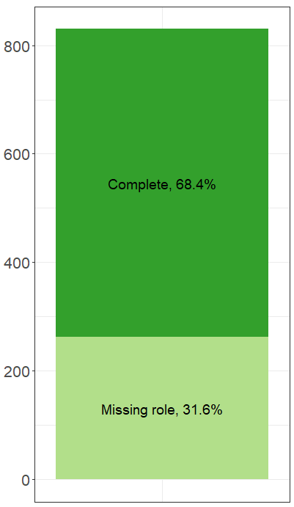
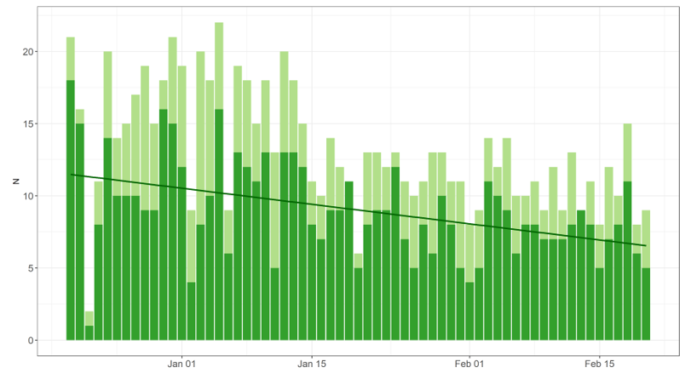
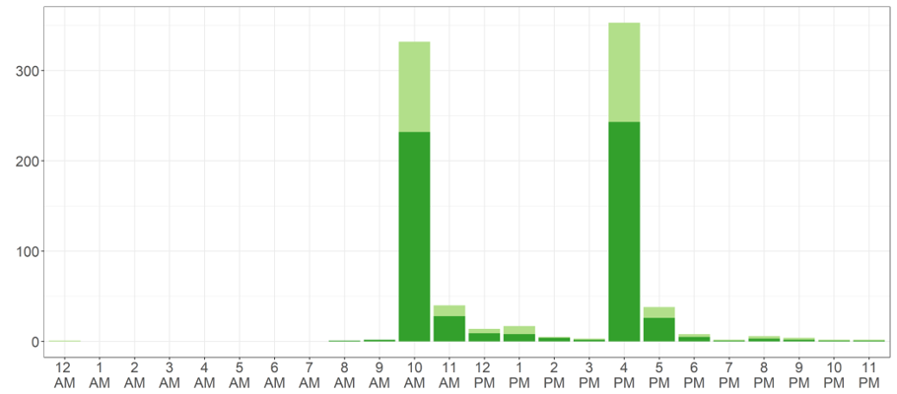
Studio pilota - partecipazione

Slide 11
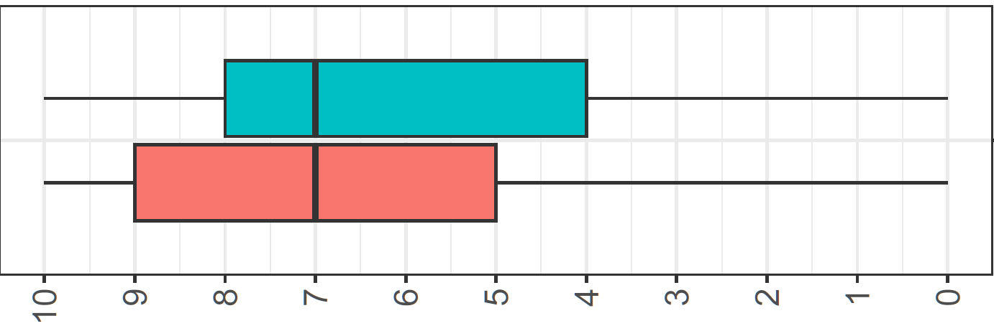
Studio pilota – risultati

Slide 12

Studio pilota – obiettivi
Obiettivo primario:
Fattibilità della raccolta della percezione di affollamento degli operatori
Obiettivi secondari:
Valutazione del livello di concordanza tra la percezione di affollamento e l’indicatore Fenice
Confronto con la concordanza osservata per l’indicatore NEDOCS

Slide 13
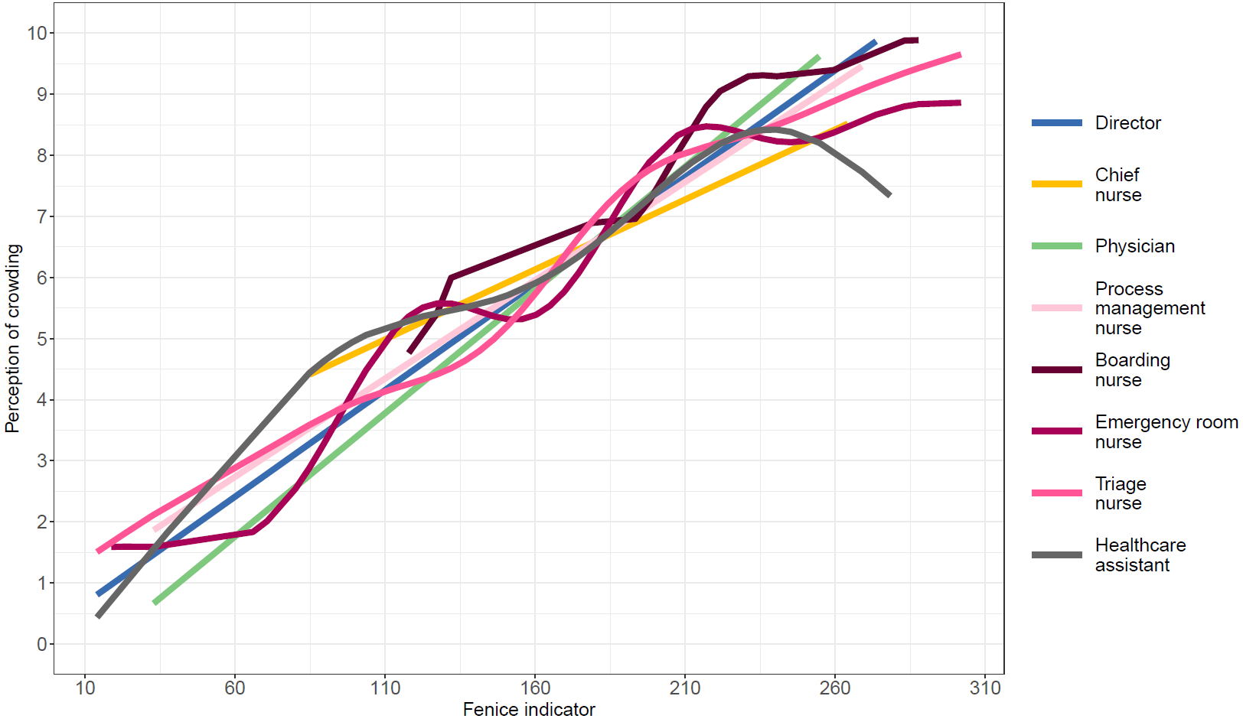
Studio pilota – risultati
Coefficiente di correlazione:
0,709

Slide 14
Coefficiente di correlazione
ρ ≈ 0
ρ ≈ 1
Percezione sovraffollamento
Percezione sovraffollamento
Indicatore
Indicatore

Slide 15
Coefficiente di correlazione
ρ ≈ 0
ρ ≈ 1
Percezione affollamento
Percezione affollamento
Indicatore
Indicatore

Slide 16
Studio pilota – obiettivi
Obiettivo primario:
Fattibilità della raccolta della percezione di affollamento degli operatori
Obiettivi secondari:
Valutazione del livello di concordanza tra la percezione di affollamento e l’indicatore Fenice
Confronto con la concordanza osservata per l’indicatore NEDOCS

Slide 17
Studio pilota – risultati
Coefficiente di correlazione tra percezione affollamento e NEDOCS: 0,689
Coefficiente di correlazione tra percezione affollamento e indicatore Fenice: 0,709

Slide 18
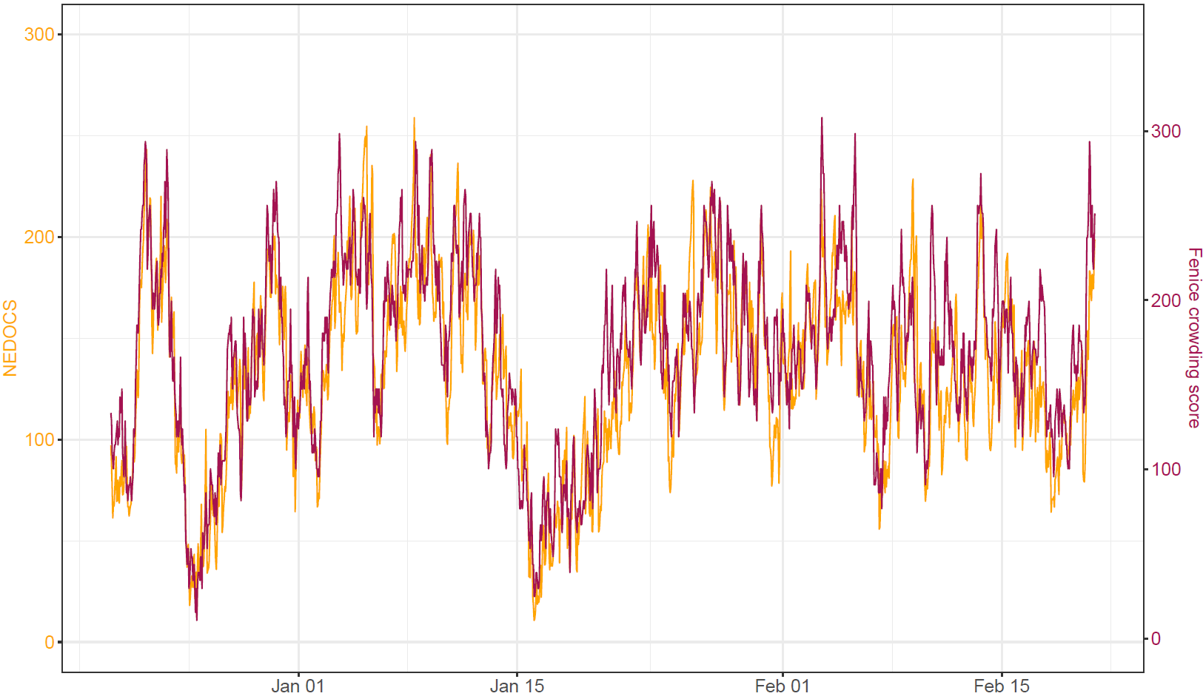
Studio pilota – risultati
Coefficiente di correlazione:
0,848

Slide 19
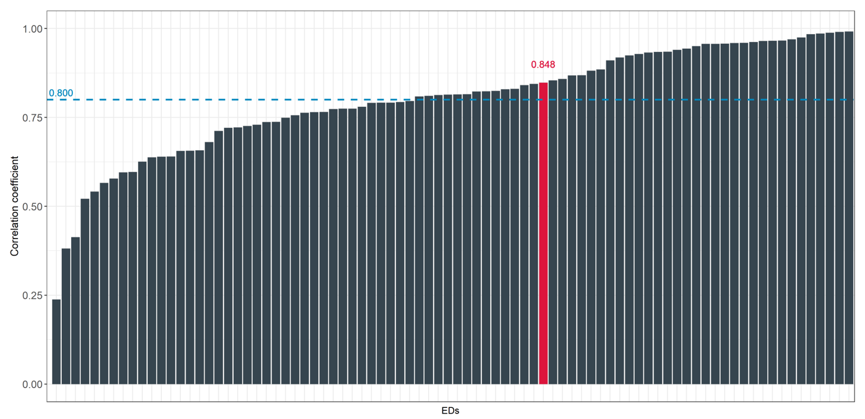
Studio pilota – risultati

Slide 20
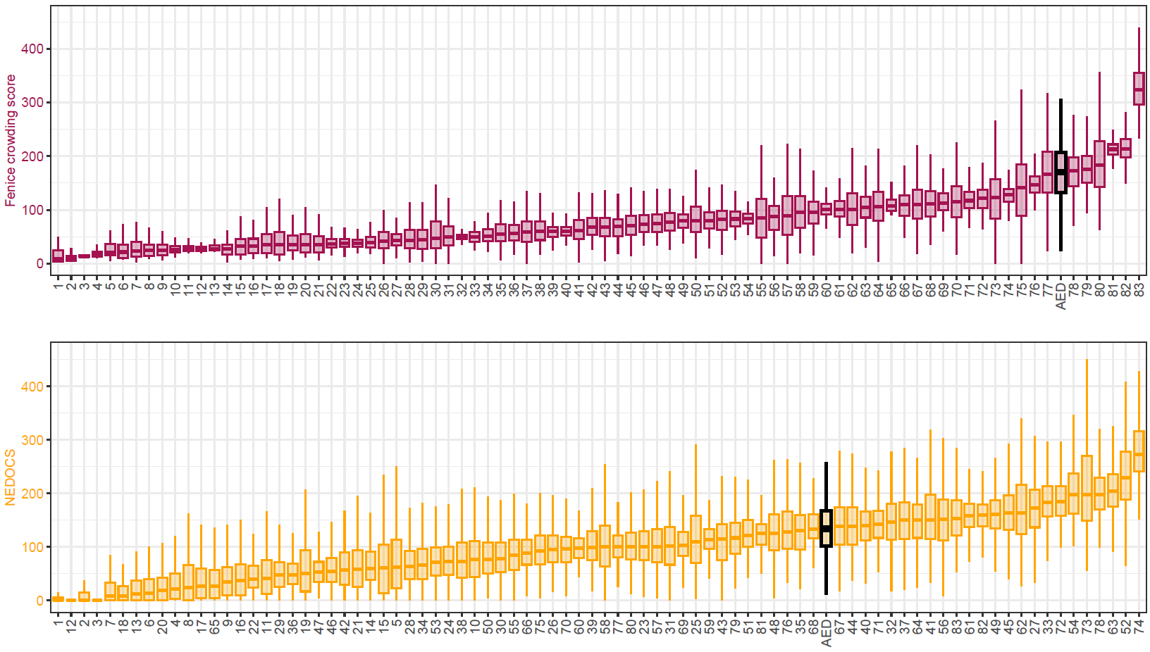
Studio pilota – risultati

Slide 21
CAOS
https://fenicenetwork.marionegri.it/caos/

Slide 22
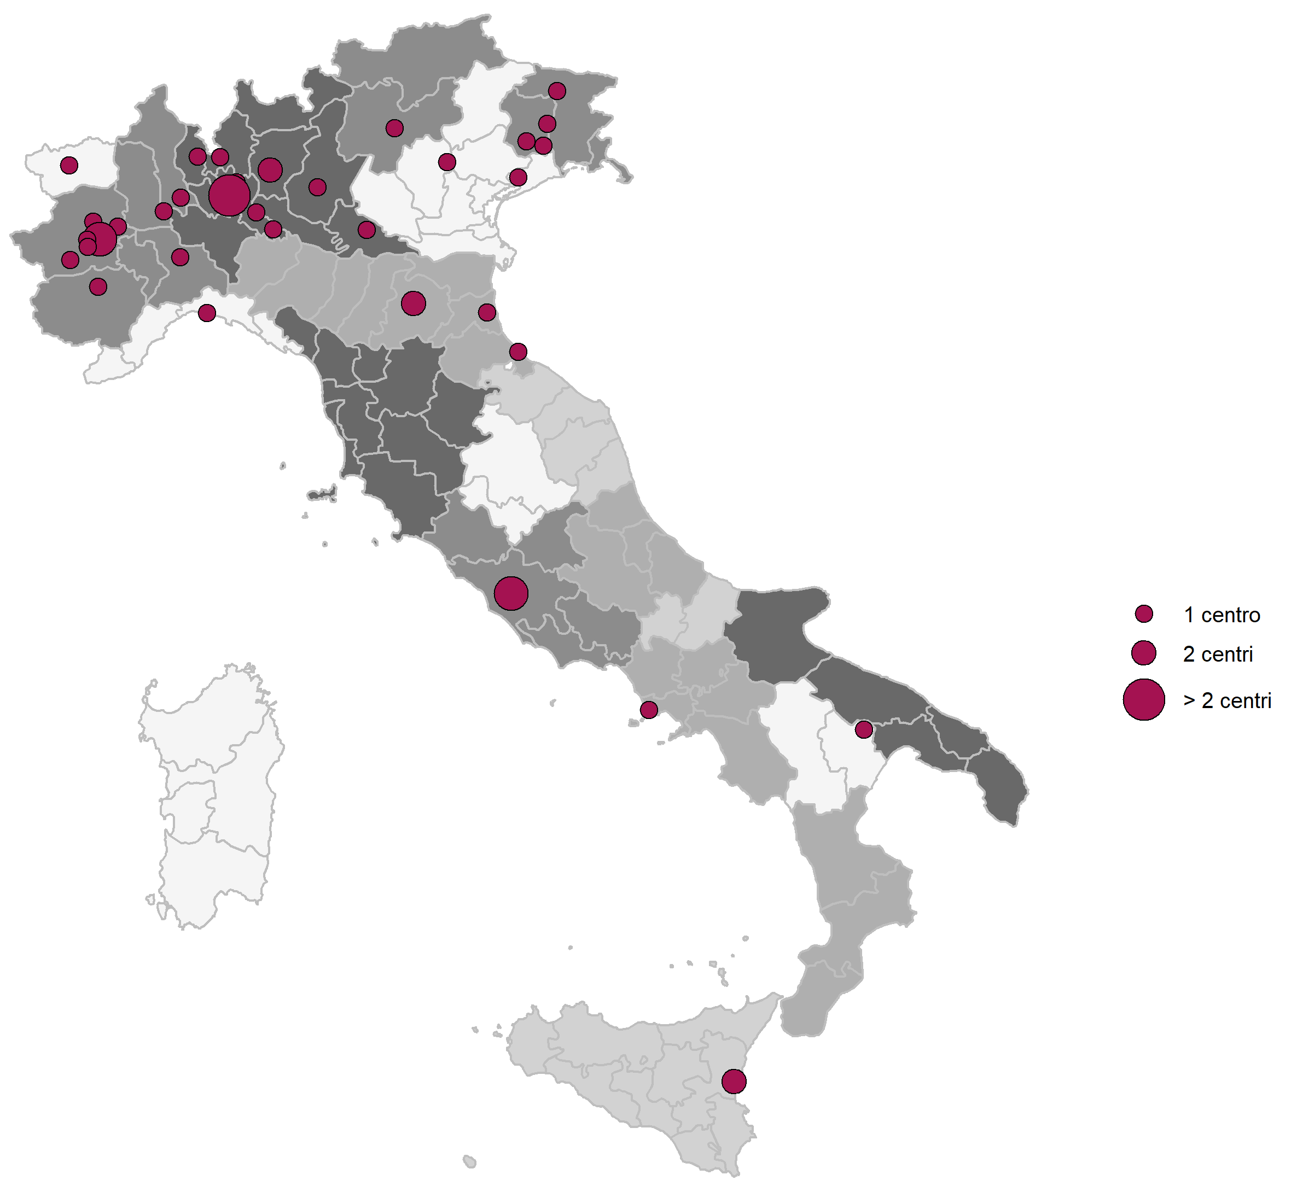
Centri partecipanti
52 centri!

Slide 23
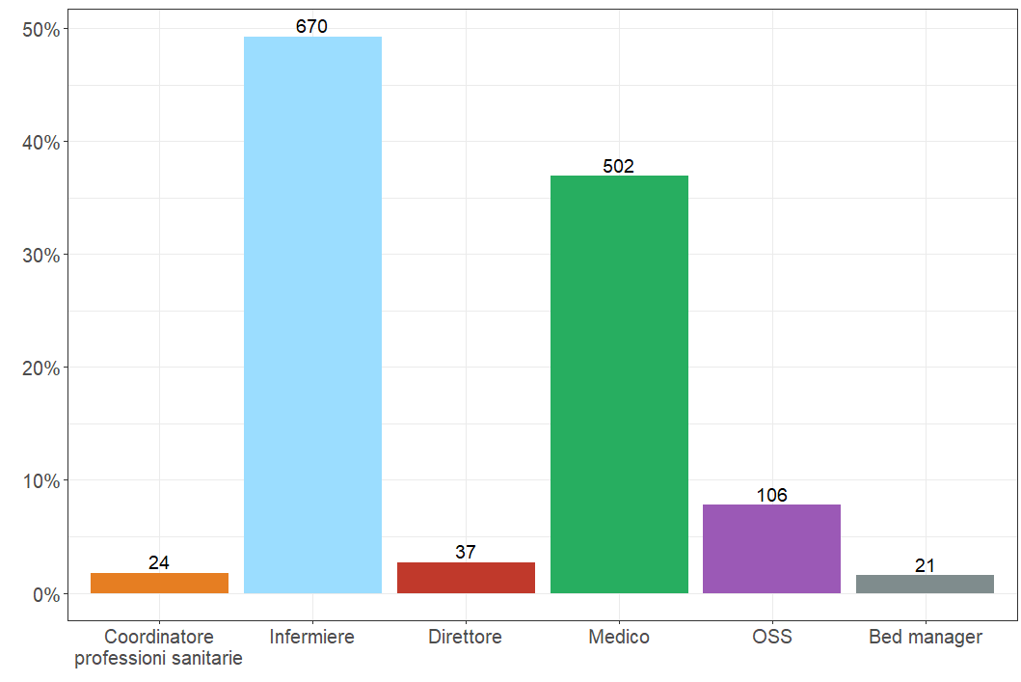
Partecipazione per ruolo
1360 partecipanti!

Slide 24
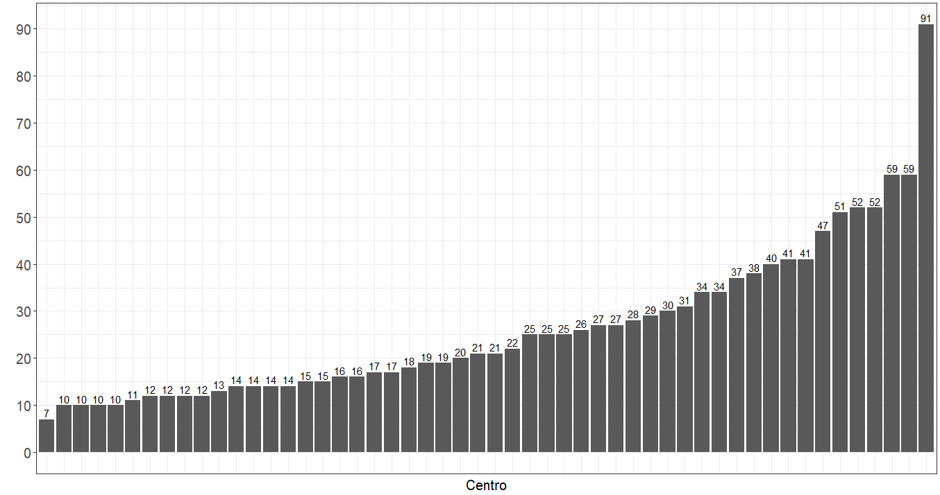
Numero di partecipanti per centro

Slide 25
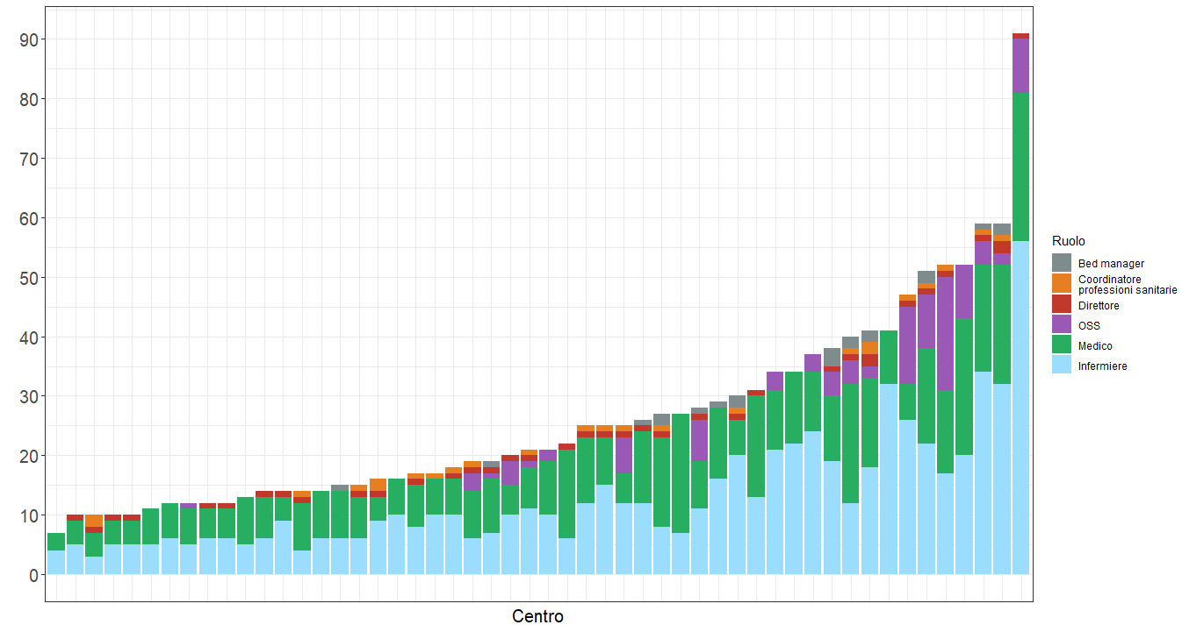
Numero di partecipanti per centro

Slide 26
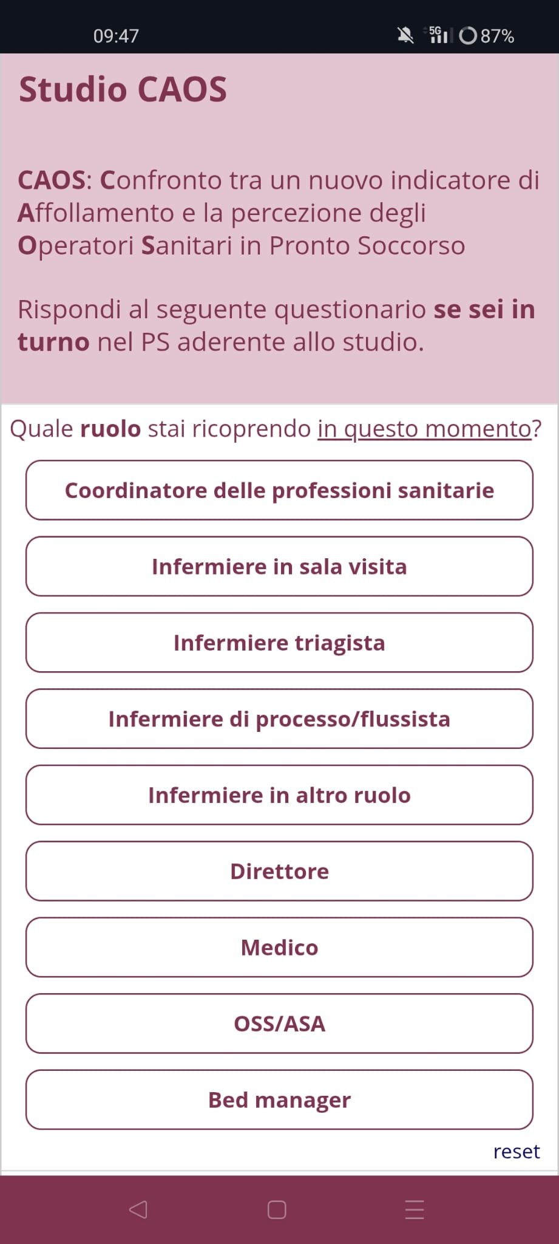
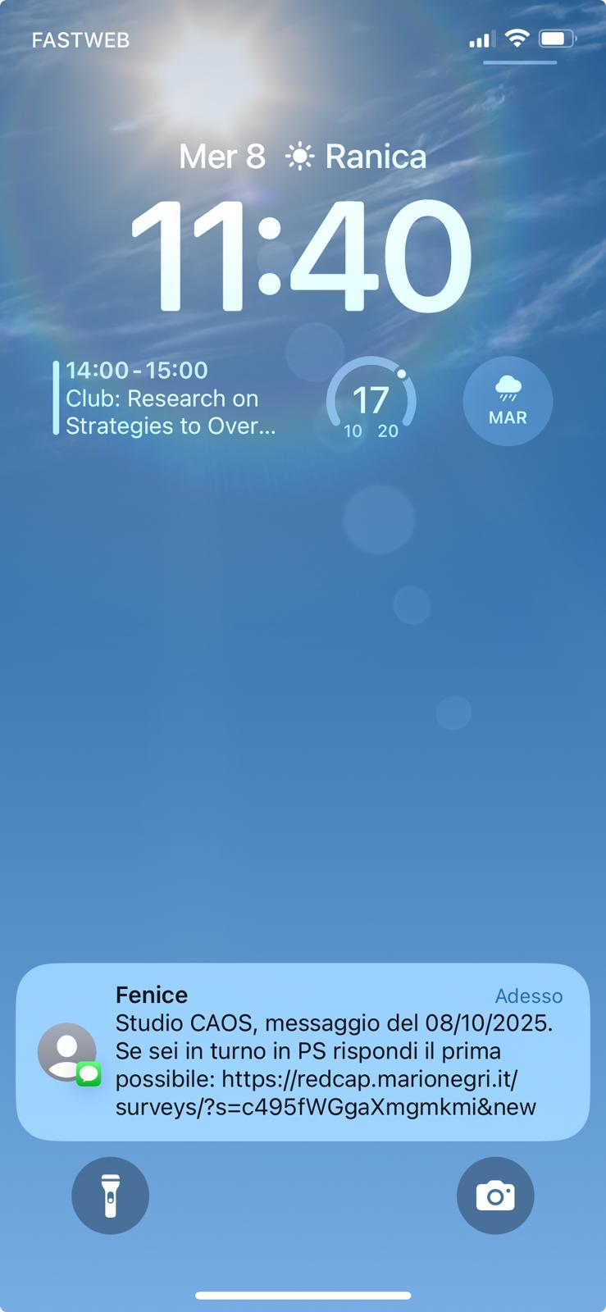
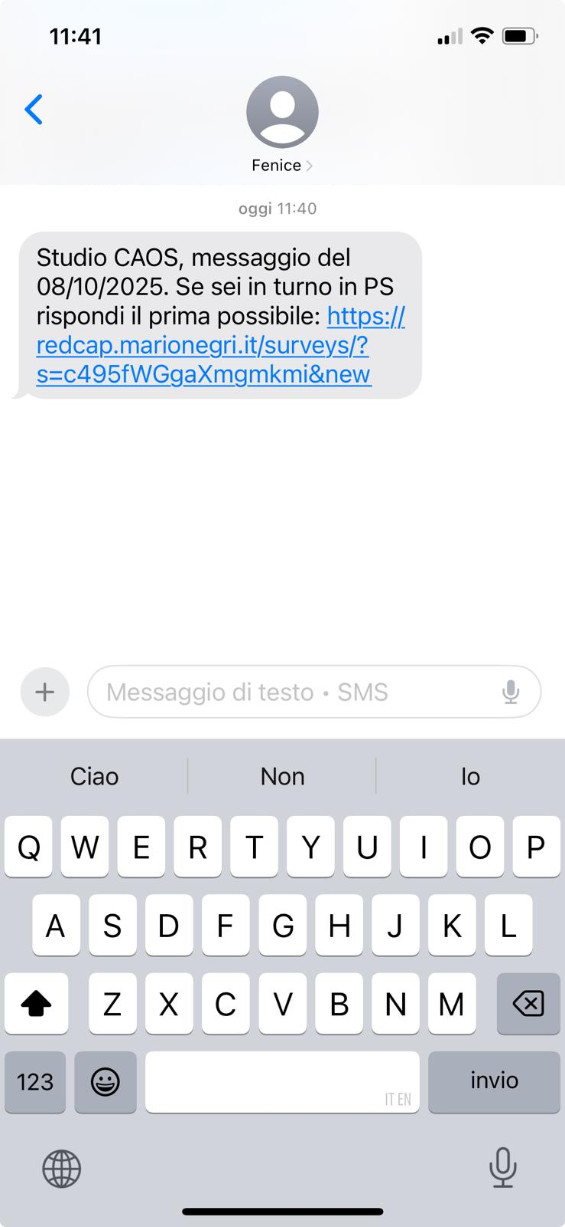
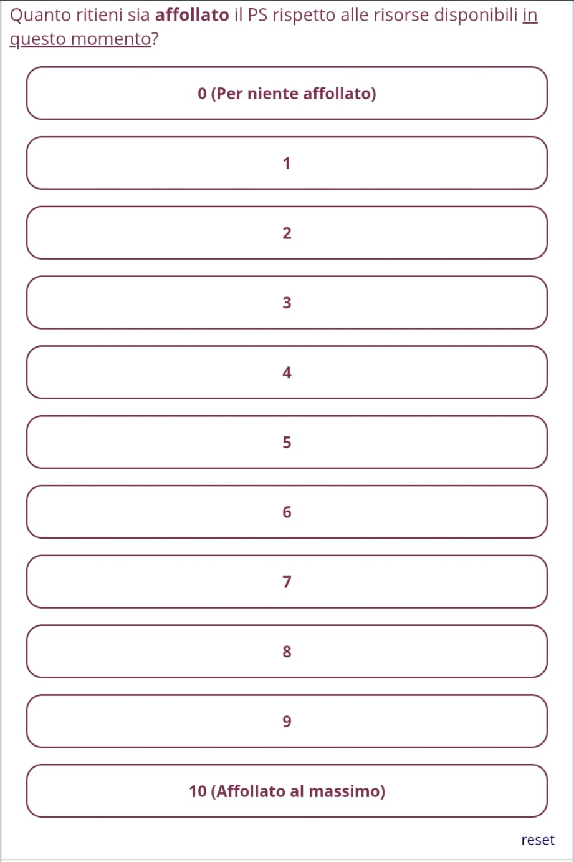
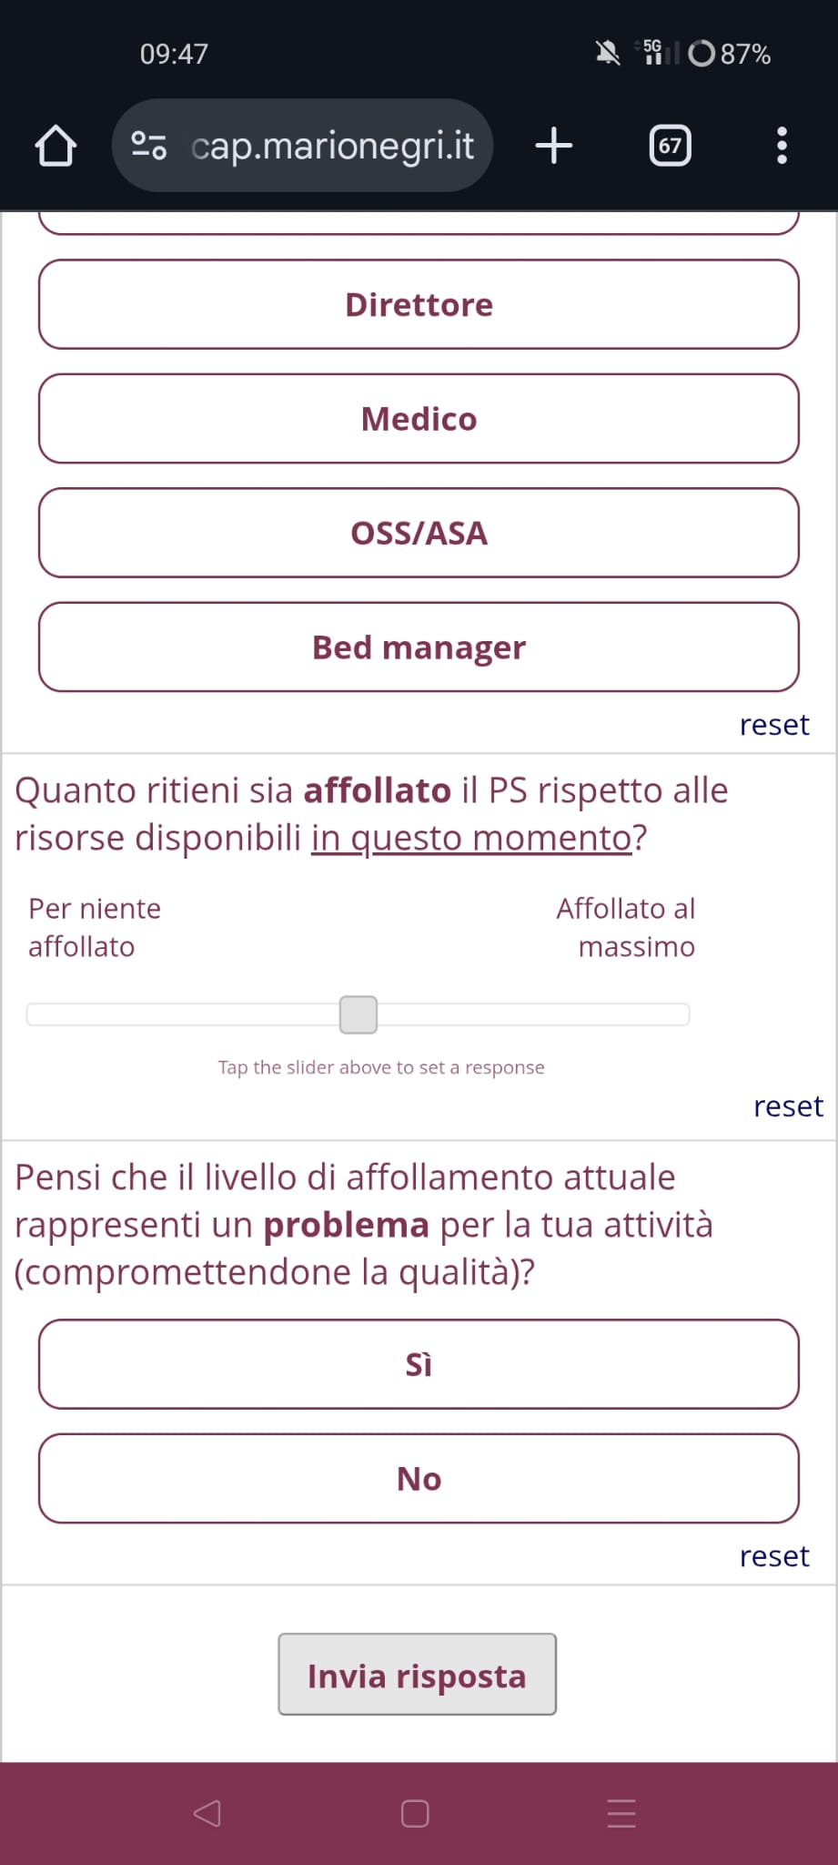
15 ottobre
30 ottobre
13 dicembre
Partenza!
Fine

Slide 27
Orario di invio messaggi (al 03/11)
15/10
16/10
17/10
18/10
19/10
20/10
21/10
22/10
23/10
24/10
25/10
26/10
27/10
28/10
29/10
30/10
31/10
01/11
02/11
03/11
7
7
7
7
7
7
7
7
7
7
7
7
7
7
7
7
7
7
7
7
8
8
8
8
8
8
8
8
8
8
8
8
8
8
8
8
8
8
8
8
9
9
9
9
9
9
9
9
9
9
9
9
9
9
9
9
9
9
9
9
10
10
10
10
10
10
10
10
10
10
10
10
10
10
10
10
10
10
10
10
11
11
11
11
11
11
11
11
11
11
11
11
11
11
11
11
11
11
11
11
12
12
12
12
12
12
12
12
12
12
12
12
12
12
12
12
12
12
12
12
13
13
13
13
13
13
13
13
13
13
13
13
13
13
13
13
13
13
13
13
14
14
14
14
14
14
14
14
14
14
14
14
14
14
14
14
14
14
14
14
15
15
15
15
15
15
15
15
15
15
15
15
15
15
15
15
15
15
15
15
16
16
16
16
16
16
16
16
16
16
16
16
16
16
16
16
16
16
16
16
17
17
17
17
17
17
17
17
17
17
17
17
17
17
17
17
17
17
17
17
18
18
18
18
18
18
18
18
18
18
18
18
18
18
18
18
18
18
18
18
19
19
19
19
19
19
19
19
19
19
19
19
19
19
19
19
19
19
19
19
20
20
20
20
20
20
20
20
20
20
20
20
20
20
20
20
20
20
20
20
21
21
21
21
21
21
21
21
21
21
21
21
21
21
21
21
21
21
21
21

Slide 28
Come sta andando lo studio?

Slide 29
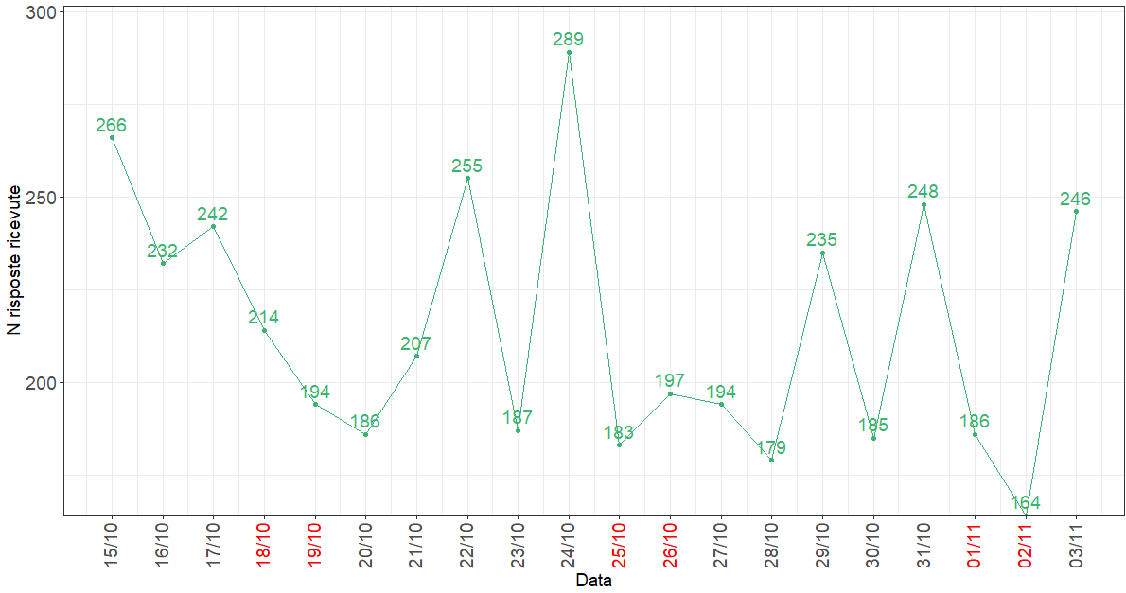
Numero assoluto di risposte ricevute

Slide 30
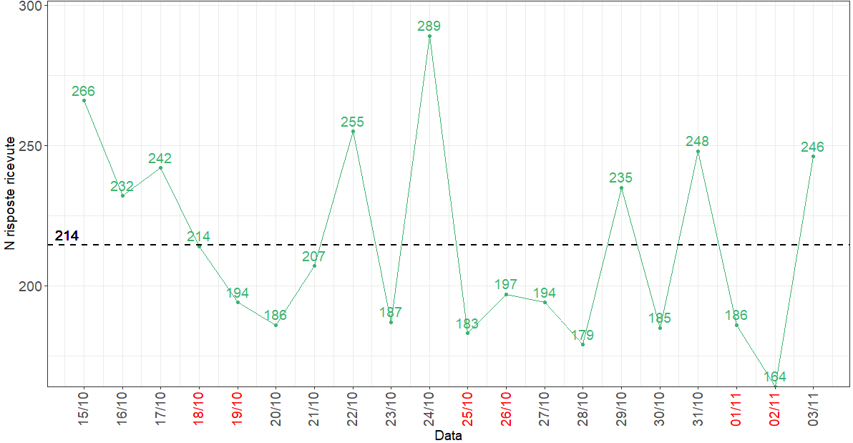
Numero assoluto di risposte ricevute
214/1360
15.7%

Slide 31
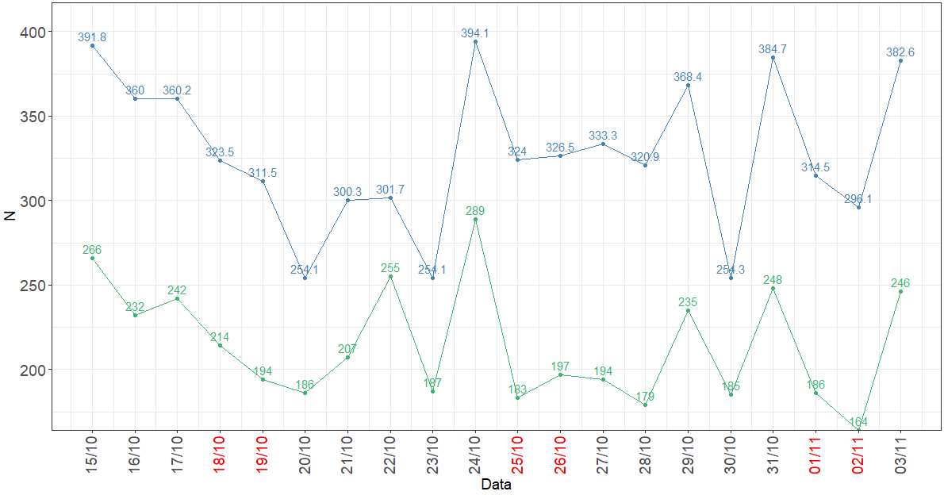
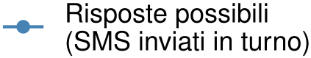

Numero assoluto di risposte ricevute

Slide 32
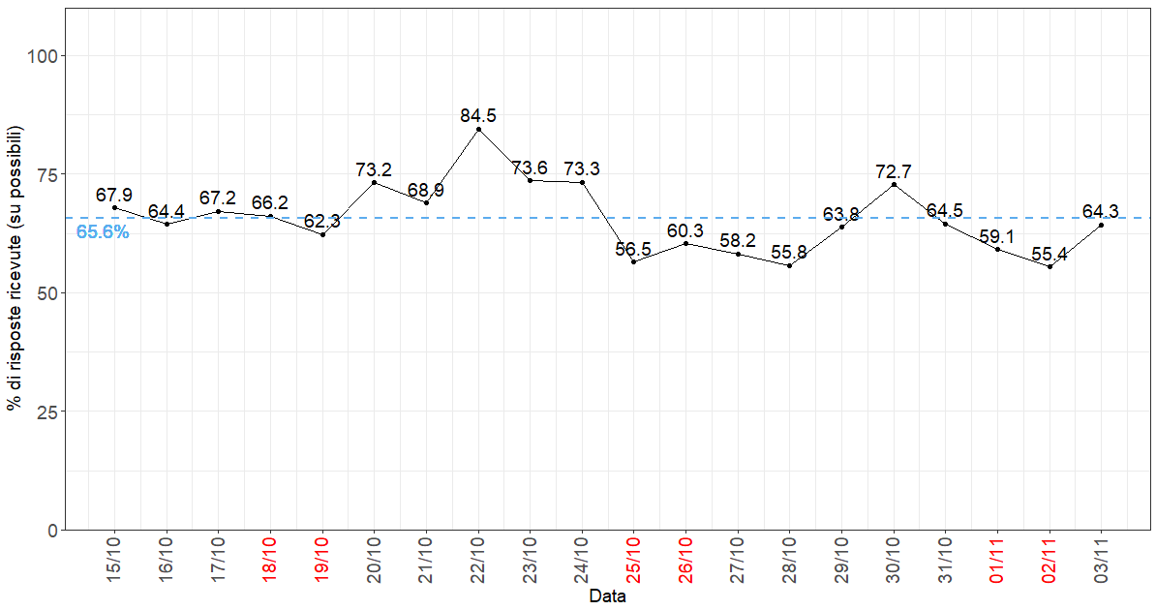
% risposte ricevute su possibili

Slide 33
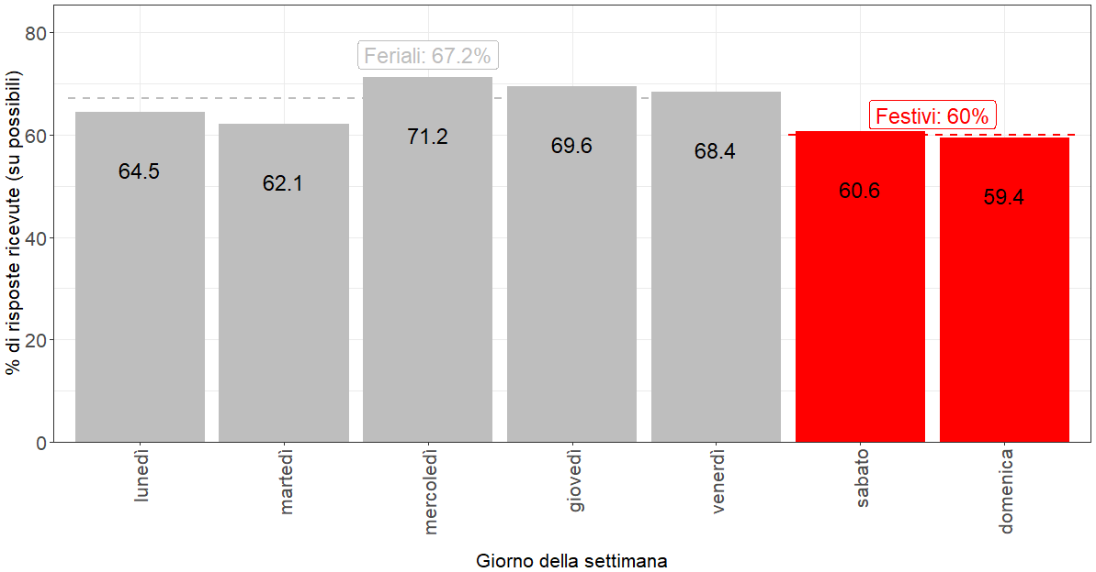
% risposte ricevute su possibili

Slide 34
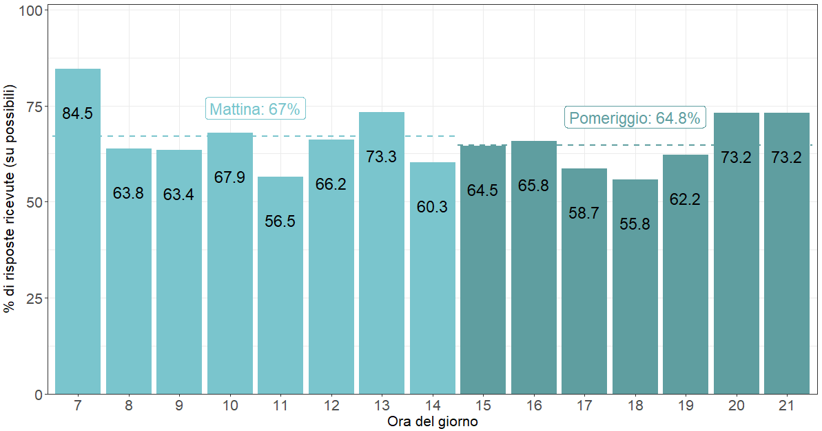
% risposte ricevute su possibili

Slide 35
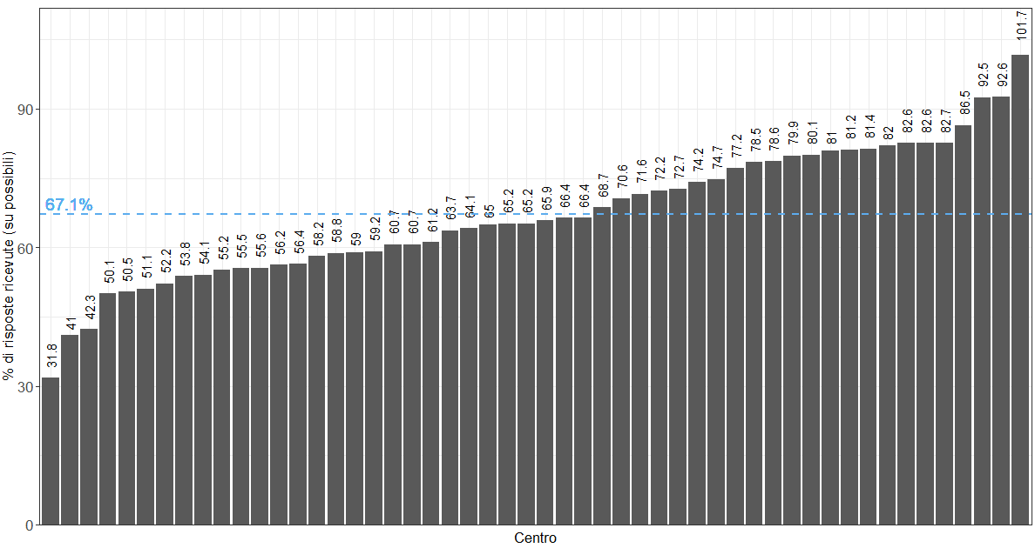
% risposte ricevute su possibili per centro

Slide 36
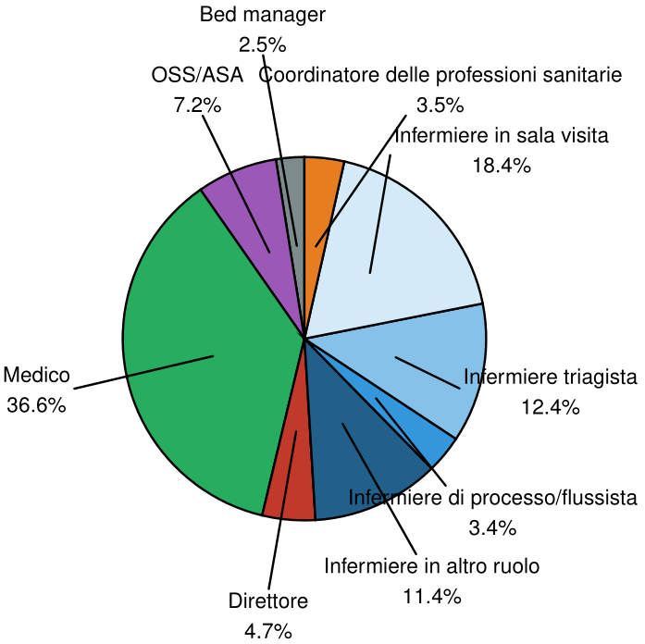
% risposte ricevute per ruolo

Slide 37
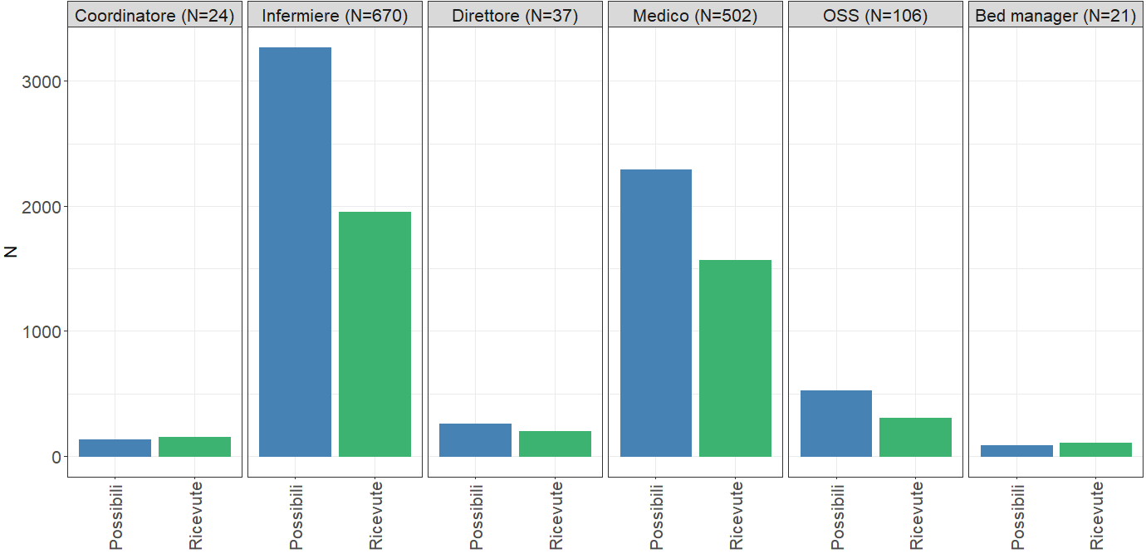
% risposte per ruolo
115.3%
59.8%
78.3%
68.5%
59.0%
122.0%

Slide 38
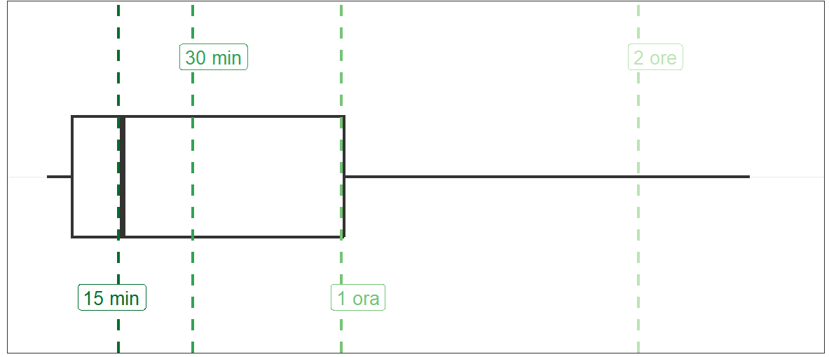
Timing della risposta

Slide 39
Next steps
15 ottobre
13 dicembre
31 dicembre
Partenza!
Fine invio SMS
Scadenza invio dati per calcolo indicatore Fenice e NEDOCS
Analisi dati
Divulgazione dei risultati

